Slide 1



Χρηματοδότηση Δράσεων για την Έρευνα και την Καινοτομία
ΠΡΟΓΡΑΜΜΑΤΙΚΗ ΠΕΡΙΟΔΟΣ 2017 - 2023
ΕΣΠΑ 2014-2020
ΕΛΙΔΕΚ
Ταμείο Επιχειρηματικών Συμμετοχών
ΕΚΠΑ, Αθήνα 3.4.2017

Slide 2
Η στήριξη της Έρευνας σε συνθήκες κρίσης
Ο Στόχος: Η Γνώση και η Καινοτομία που παράγονται από την Έρευνα
Να λειτουργήσει ως ανάχωμα και να βοηθήσει την Κοινωνία να σταθεί όρθια παρέχοντας προοπτική και ελπίδα.
Η λήψη μέτρων για την αναστροφή της φυγής νέων επιστημόνων στο εξωτερικό βρίσκεται στον πυρήνα υλοποίησης αυτού του στόχου.
Να συντελέσει στην Ανάπτυξη και Παραγωγική ανασυγκρότηση της χώρας με την διαμόρφωση της Οικονομίας της Γνώσης.

Slide 3
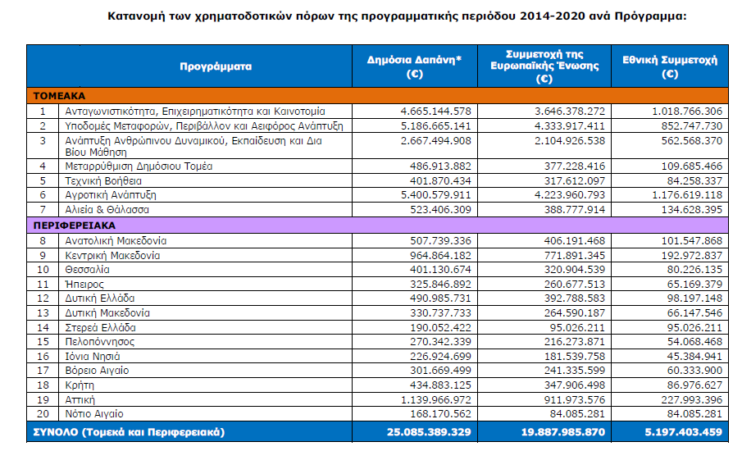
ΤΟ ΕΣΠΑ 2014 – 2020 ΜΕ ΑΡΙΘΜΟΥΣ…

Slide 4
ΣΤΗΡΙΞΗ ΕΠΙΣΤΗΜΟΝΙΚΟΥ ΔΥΝΑΜΙΚΟΥ ΜΕ ΔΡΑΣΕΙΣ ΕΤΑΚ ΣΤΟ ΕΠΑΝΕΚ – ΕΣΠΑ 2014-2020

Slide 5
ΣΤΗΡΙΞΗ ΤΡΙΤΟΒΑΘΜΙΑΣ ΕΚΠΑΙΔΕΥΣΗΣ ΜΕ ΔΡΑΣΕΙΣ ΣΤΟ ΕΠΑΝΔΒΜ – ΕΣΠΑ 2014-2020

Slide 6


Δράσεις ΕΤΑΚ που έχουν προκηρυχθεί στο πλαίσιο του ΕΠΑΝΕΚ (> 400 εκ. €)
Ενιαία Δράση
«Ερευνώ - Δημιουργώ - Καινοτομώ»
Προκήρυξη 280 εκ. € ΕΥΔΕ-ΕΤΑΚ

Slide 7
Στόχοι
Αύξηση επιχειρηματικών πρωτοβουλιών και συνεργασιών για την ανάπτυξη καινοτόμου επιχειρηματικότητας
Οικονομική ανάπτυξη βασισμένη στη γνώση και τη βιώσιμη εξειδίκευση
  Αύξηση των θέσεων εργασίας που αφορούν έρευνα
Ενσωμάτωση της νέας γνώσης και της καινοτομίας σε υπάρχοντα αλλά και σε νέα προϊόντα, υπηρεσίες, παραγωγικά συστήματα και αλυσίδες αξίας

Slide 8
Παρεμβάσεις
  I. Έρευνα και Ανάπτυξη από Μικρομεσαίες Επιχειρήσεις 56 εκ €
  Υποστήριξη της έρευνας, προώθηση της καινοτομίας, ενίσχυση της δικτύωσης των ΜΜΕ
  II. Συμπράξεις Επιχειρήσεων με Ερευνητικούς Οργανισμούς 200 εκ €
  Συνεργασία μεταξύ επιχειρήσεων και ερευνητικών οργανισμών
  III. Αξιοποίηση Ερευνητικών Αποτελεσμάτων 24 εκ €
  Προώθηση της έρευνας στο επόμενο επίπεδο της τεχνολογικής ετοιμότητας έχοντας ως βάση αποτελέσματα από προηγούμενα ερευνητικά έργα
Σύνολο Δημόσιας Δαπάνης: 280 εκ €
Συγχρηματοδότηση: Ευρωπαϊκό Ταμείο Περιφερειακής Ανάπτυξης

Slide 9
Ταυτότητα
Ανοιχτή πρόσκληση με διαδοχικούς κύκλους
Τρεις κύκλοι: Μάιος 2017, Απρίλιος 2018, Απρίλιος 2019
Διάρκεια έργων: max 3 έτη
Δικαιούχοι:
  Επιχειρήσεις κάθε νομικής μορφής, ανεξάρτητα από την ημερομηνία ίδρυσής τους
  Ερευνητικοί Οργανισμοί (ΑΕΙ – ΕΚ), Λοιποί φορείς

Slide 10
Θεματικοί Τομείς
ΘΕΜΑΤΙΚΟΙ ΤΟΜΕΙΣ | Δημόσια Δαπάνη (εκατομύρια €)
Υλικά - Κατασκευές | 22
Τουρισμός, Πολιτισμός και Δημιουργικές Βιομηχανίες | 16
Αγροδιατροφή & Βιομηχανία τροφίμων | 46
Περιβάλλον & Βιώσιμη Ανάπτυξη | 40
Υγεία & Φάρμακα | 51
Μεταφορές & Εφοδιαστική Αλυσίδα | 12
Ενέργεια | 31
Τεχνολογίες Πληροφορικής & Επικοινωνιών | 52
Αναδυόμενες Τεχνολογίες | 10
ΣΥΝΟΛΟ | 280

Slide 11
Δράσεις που έχουν προκηρυχθεί
Ερευνητικές Υποδομές Εθνικής Εμβέλειας
Α’ Φάση: 73 εκ. € - Προκήρυξη 7/2016
(υπό αξιολόγηση – ΕΥΔ-ΕΠΑΝΕΚ)
Β’ Φάση: (προετοιμασία προκήρυξης ΓΓΕΤ)
Στρατηγικές Δράσεις Ερευνητικών Φορέων
Υλοποίηση 31 εκ. €
Προκήρυξη 7/2016
(υπό αξιολόγηση ΕΥΔ-ΕΠΑΝΕΚ)

Slide 12
Δράσεις που έχουν προκηρυχθεί
Διεθνής & Ευρωπαϊκή Συνεργασία
ERA Nets, Διακρατικές Συνεργασίες με Ρωσία, Γερμανία, Ισραήλ
Β’ Φάση : Ελλάδα – Κίνα
Υλοποίηση 37 εκ € (υπό αξιολόγηση)

Slide 13
Νέες Δράσεις που έχουν εξειδικευτεί
8 νέες δράσεις
Δημόσια Δαπάνη ~ 180 εκ. €

Slide 14
Ειδικές Δράσεις σε τομείς υψηλής προτεραιότητας
Δημόσια Δαπάνη : ~24 εκατ. €
Ανοιχτή Καινοτομία στον Πολιτισμό
13 εκ. €
Υδατοκαλλιέργεια
5,25 εκ. €
Βιομηχανικά Υλικά
6 εκ. €
προδημοσίευση
Υλοποίηση εμβληματικού χαρακτήρα έργων
    Μέσω συνεργασιών ερευνητικών φορέων και επιχειρήσεων
    Ενέργειες προβολής/διάχυσης των αποτελεσμάτων
    Δικτύωση σε εθνικό και διεθνές επίπεδο
    Καινοτομία για Μικρομεσαίες Επιχειρήσεις

Slide 15
Ειδικές Δράσεις σε τομείς υψηλής προτεραιότητας
Ανοιχτή Καινοτομία στον Πολιτισμό
13 εκ. €
Δικαιούχοι: συνεργατικά σχήματα, στα οποία θα συμμετέχουν τουλάχιστον ένας φορέας Πολιτισμού, ένας ερευνητικός φορέας και μία επιχείρηση
Στόχος: η ανάπτυξη πρωτότυπων ερευνητικών διατάξεων, νέων τεχνολογιών ή άλλων καινοτόμων εφαρμογών και διαδικασιών με πυλώνες παρέμβασης τη διάγνωση, συντήρηση, τεκμηρίωση και ανάδειξη μνημείων, έργων τέχνης, αντικειμένων και άλλων ιστορικών στοιχείων πολιτισμού.
Πιλοτική ανάπτυξη και λειτουργία προσβάσιμων στο κοινό επιδεικτικών εγκαταστάσεων σε χώρους, όπως μουσεία, μνημεία, ανοικτές ανασκαφές,
εργαστήρια διάγνωσης και συντήρησης τα οποία χρησιμοποιούν καινοτόμες τεχνικές.

Slide 16

Νεοφυείς επιχειρήσεις για την αξιοποίηση ερευνητικών αποτελεσμάτων και καινοτομικών ιδεών
Σύσταση και ανάπτυξη νεοφυών επιχειρήσεων έντασης γνώσης
Από:
  ΑΕΙ/ Ερευνητικά Κέντρα
  Επιχειρήσεις και ανεξάρτητους ιδιώτες ερευνητές
Σκοπός:
  Αξιοποίηση ώριμων ερευνητικών αποτελεσμάτων και καινοτόμων ιδεών
Δημόσια Δαπάνη: 35 εκ €

Slide 17

Καινοτομικές συνεργατικές συστάδες επιχειρήσεων (Clusters)
Δημιουργία και υποστήριξη καινοτομικών συστάδων επιχειρήσεων και ερευνητικών φορέων
Ανάπτυξη και αξιοποίηση καινοτόμων προϊόντων και υπηρεσιών υψηλής προστιθέμενης αξίας
Ενίσχυση Φορέα Αρωγού για συγκρότηση της συστάδας Ανάπτυξη συνεργιών
Ενίσχυση επιχειρήσεων για δράσεις έρευνας, καινοτομίας μέσου – υψηλού TRL
Δημόσια Δαπάνη: 24 εκ €

Slide 18

Seal of Excellence - για ΜΜΕ
Χρηματοδότηση προτάσεων
που έλαβαν το «Seal of Excellence» στη δράση του Ορίζοντα 2020 SME Instrument
(αλλά δεν χρηματοδοτήθηκαν λόγω περιορισμένου προϋπολογισμού)
Δημόσια Δαπάνη: 50 εκ. €
Notes:
Κρατικές ενισχύσεις για τη χρηματοδότηση προτάσεων που έλαβαν το «Seal of Excellence» στη δράση του Ορίζοντα 2020

Slide 19

Seal of Excellence - ERC Grants
Xρηματοδότηση προτάσεων που αξιολογήθηκαν θετικά στις προκηρύξεις του ERC
(αλλά δεν χρηματοδοτήθηκαν λόγω περιορισμένου προϋπολογισμού)
Δημόσια Δαπάνη: 10 εκ. €

Slide 20

Κέντρα Ικανότητας (Competence Centers)
Aνάπτυξη δικτύων Kέντρων Iκανότητας
Υποστήριξη αναγκών των παραγωγικών επιχειρήσεων και υπηρεσιών του δημοσίου, ΔΕΚΟ, τοπικής αυτοδιοίκησης κλπ.
Δημόσια Δαπάνη: 50 εκ €

Slide 21
ΠΡΟΓΡΑΜΜΑΤΙΣΜΟΣ ΓΙΑ ΤΗΝ ΚΑΙΝΟΤΟΜΙΑ
ΚΑΙΝΟΤΟΜΙΑ ΣΤΟΝ ΠΡΟΓΡΑΜΜΑΤΙΣΜΟ
Ανοικτή προκήρυξη με διαδοχικούς κύκλους αξιολόγησης
Ηλεκτρονική υποβολή σε όλα τα στάδια
(υποβολή - αξιολόγηση – ένταξη - ολοκλήρωση)
Εφαρμογή απλοποιημένου κόστους / έμμεσων δαπανών
Διαδικασία ενστάσεων
Πρότυπος οδηγός εφαρμογής
Απλοποίηση διαδικασιών στην υλοποίηση έργων (τροποποιήσεις, αντικαταστάσεις, αλλαγές )

Slide 22
Το ΕΣΠΑ όμως έχει και σημαντικά προβλήματα…

Slide 23
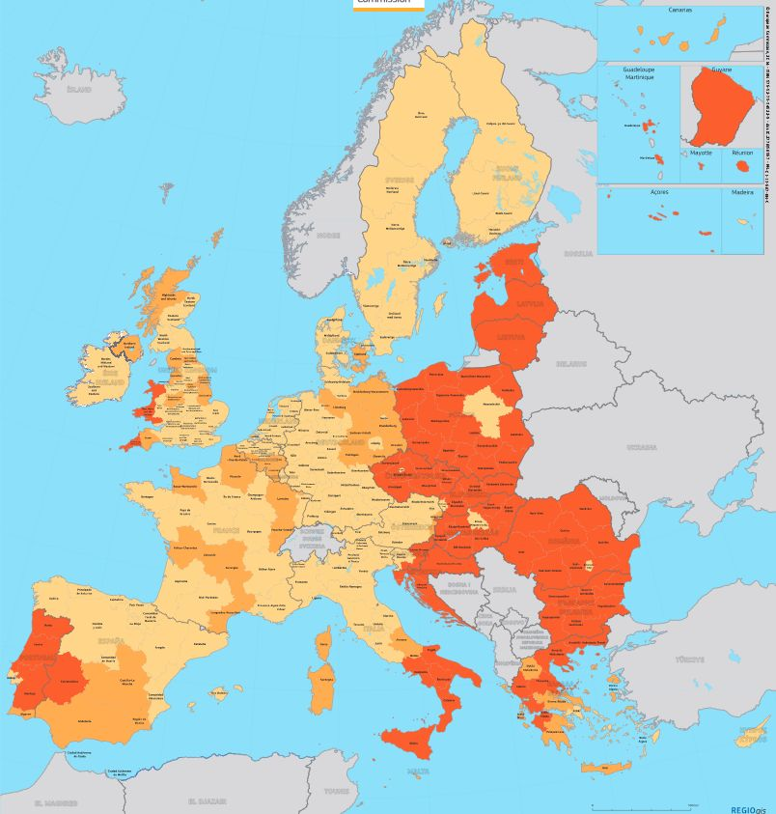
ΠΕΡΙΦΕΡΕΙΑΚΕΣ ΚΑΤΑΝΟΜΕΣ
(Ευρωπαϊκό Ταμείο Περιφερειακής Ανάπτυξης - ΕΤΠΑ)
Το ΕΤΠΑ επιδιώκει την ενίσχυση της οικονομικής και κοινωνικής συνοχής στην Ευρωπαϊκή Ένωση διορθώνοντας ανισορροπίες μεταξύ περιφερειών.

Slide 24
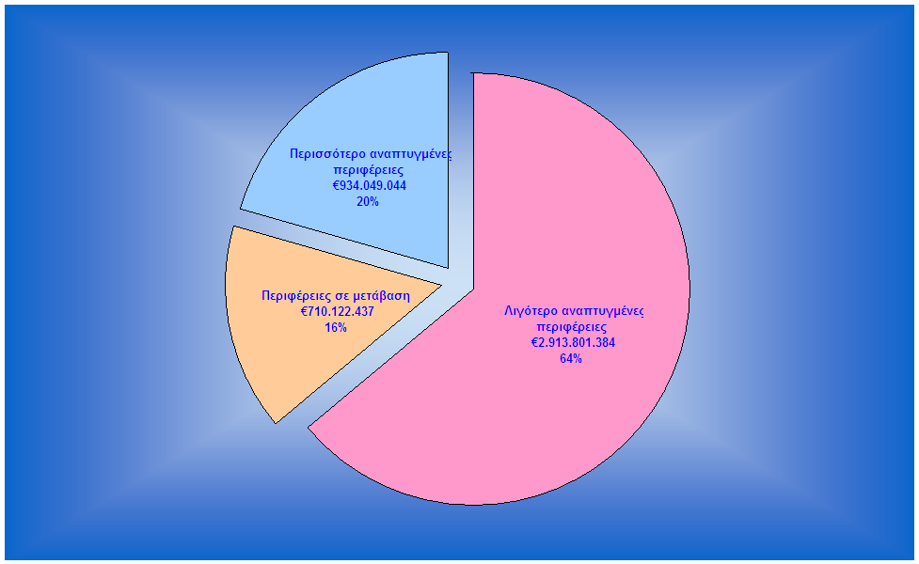
ΠΕΡΙΦΕΡΕΙΑΚΕΣ ΚΑΤΑΝΟΜΕΣ
(Κατανομή πόρων στο ΕΣΠΑ 2014 – 2020)
ATTIKH
NΟΤΙΟ ΑΙΓΑΙΟ
ΑΝ. ΜΑΚΕΔΟΝΙΑ & ΘΡΑΚΗ
ΚΕΝΤΡ. ΜΑΚΕΔΟΝΙΑ
ΗΠΕΙΡΟΣ
ΘΕΣΣΑΛΙΑ
ΔΥΤΙΚΗ ΕΛΛΑΔΑ
ΔΥΤΙΚΗ ΜΑΚΕΔΟΝΙΑ, ΣΤΕΡΕΑ ΕΛΛΑΔΑ
ΙΟΝΙΑ ΝΗΣΙΑ
ΠΕΛΟΠΟΝΝΗΣΟΣ
ΒΟΡΕΙΟ ΑΙΓΑΙΟ
ΚΡΗΤΗ

Slide 25
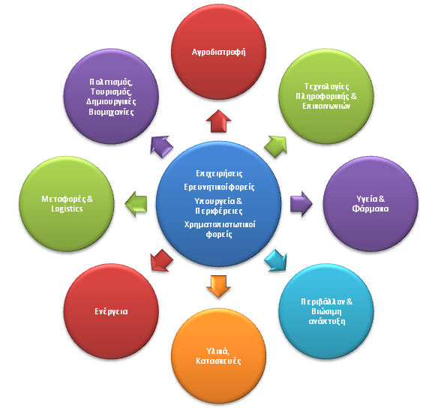
Στρατηγική Έρευνας και Καινοτομίας για την Έξυπνη Εξειδίκευση - RIS3
Στο πλαίσιο της σύνδεσης της έρευνας και της καινοτομίας με την επιχειρηματικότητα υλοποιείται η διαδικασία της Επιχειρηματικής ανακάλυψης…

Slide 26
Εθνική Στρατηγική Έρευνας και Καινοτομίας για την Έξυπνη Εξειδίκευση – RIS3
ΣΥΝΕΠΕΙΕΣ
Αποκλεισμός της ‘Βασικής έρευνας’
Θεματικοί περιορισμοί
Αποκλεισμός Κοινωνικών και Ανθρωπιστικών Επιστημών

Slide 27
Σύστημα Διαχείρισης και Ελέγχου ΕΣΠΑ 2014-2020
Συμμόρφωση με τις απαιτήσεις των Ευρωπαϊκών Κανονισμών για τα Διαρθρωτικά Ταμεία
ΣΥΝΕΠΕΙΕΣ
Πολύπλοκο ΣΔΕ
Πολλαπλά επίπεδα ελέγχου και εγκρίσεων
Σχεδιασμός που δεν είναι πάντα συμβατός με ερευνητικά έργα

Slide 28
ΕΛ.ΙΔ.Ε.Κ
Ελληνικό Ίδρυμα
Έρευνας & Καινοτομίας
Ένας νέος θεσμός που καλλιεργεί την ερευνητική κουλτούρα και αναμορφώνει το ακαδημαϊκό/ ερευνητικό τοπίο της χώρας
ΣΤΟΧΟΣ: Το ΕΛΙΔΕΚ να γίνει μια σφραγίδα επιστημονικής και ερευνητικής ποιότητας και να συνεισφέρει ουσιαστικά στην ανάδειξη του ανθρώπινου δυναμικού της χώρας και στην επιδίωξη της Αριστείας

Slide 29
ΕΛ.ΙΔ.Ε.Κ
Ελληνικό Ίδρυμα
Έρευνας & Καινοτομίας
Επιχορηγήσεις
240 εκ. €
(2016-2018)
Υποψήφιοι Διδάκτορες / Μεταδιδάκτορες (> 38 % του Π/Υ)
Ερευνητικά Προγράμματα (> 38 % του Π/Υ)
Εξοπλισμός / Υποδομές
Επιστήμη στην Κοινωνία

Slide 30
ΔΟΜΗ ΕΛΙΔΕΚ
Συμβουλευτική Επιτροπή
Επιστημονικό Συμβούλιο
(9 μέλη)
Διευθυντής
Διοικητικές/ Οικονομικές Υπηρεσίες
Γενική Συνέλευση ΑΕΙ/ΕΚ
(36 μέλη)
ΕΠΟΠΤΕΙΑ:
Αν. Υπουργός Έρευνας
ΓΓΕΤ
Η ίδια η ακαδημαϊκή / ερευνητική κοινότητα διαμορφώνει από τα «κάτω» το ερευνητικό τοπίο της χώρας

Slide 31
ΕΛ.ΙΔ.Ε.Κ
Ελληνικό Ίδρυμα
Έρευνας & Καινοτομίας
Ωφελούμενοι:
Νέοι Επιστήμονες
Είδος έρευνας:
Όλα τα είδη
Κριτήρια:
Θεματικά και γεωγραφικά ανεξάρτητα.
Πανεπιστήμια, ΤΕΙ, ΕΚ
Έρευνα ‘επιστημονικής περιέργειας’
Επιδίωξη επιστημονικής Ποιότητας και Αριστεία
Διακυβέρνηση:
Οι «μέτοχοι» του ΕΛΙΔΕΚ είναι η ίδια η Ακαδημαϊκή και Ερευνητική κοινότητα
Ανεξάρτητη από την εκάστοτε πολιτική εξουσία

Slide 32
ΕΛΙΔΕΚ 2017- 2020

Slide 33
Δράσεις που έχουν προκηρυχθεί
33
Υποψήφιοι Διδάκτορες (8,5 εκ €)
1^{η} Προκήρυξη: Νοέμβριος 2016 (2.114 αιτήσεις)
Επιστημονική Περιοχή | Αιτήσεις
Α. Φυσικές Επιστήμες | 475
Β. Επιστήμες Μηχανικού και Τεχνολογικές Επιστήμες | 534
Γ. Επιστήμες Ζωής | 455
Δ. Κοινωνικές Επιστήμες, Ανθρωπιστικές Επιστήμες και Τέχνες | 650
Σύνολο | 2.114
Κριτήρια: Ακαδημαϊκές επιδόσεις, επιστημονική προσωπικότητα ΥΔ
Αξιολόγηση: Φάση 1^{η}: εξ’ αποστάσεως με τυχαία επιλογή κριτών
    Φάση 2^{η}: από επιτροπές

Slide 34
Δράσεις που έχουν προκηρυχθεί
34
Ερευνητικά Έργα για Μεταδιδάκτορες (9 εκ. €)
1^{η} Προκήρυξη: Δεκέμβριος 2016
Ειδικά χαρακτηριστικά της Προκήρυξης
Επιστημονικοί Υπεύθυνοι (ΕΥ) οι ίδιοι οι ΜΕ
Δαπάνη ανά Πρόταση 200.000 €
Διεπιστημονικές Προτάσεις
350.000 / 450.000 € - (2/3 ΜΕ)
Διαδικασία Αξιολόγησης
Κριτήρια Ποιότητας και Αριστείας της Ερευνητικής Πρότασης

Slide 35
ΕΤΗΣΙΟΣ ΠΡΟΓΡΑΜΜΑΤΙΣΜΟΣ ΔΡΑΣΕΩΝ ΕΛΙΔΕΚ 2017
35
ΥΠΟΨΗΦΙΟΙ ΔΙΔΑΚΤΟΡΕΣ: ΣΥΝΟΛΟ: 23,5 εκ. €
1^{Η} ΠΡΟΚΗΡΥΞΗ: 8,5 εκ. € + 5 εκ. € (Μέσω ΓΓΕΤ)
2^{Η} ΠΡΟΚΗΡΥΞΗ: 10 εκ. €
ΜΕΤΑΔΙΔΑΚΤΟΡΕΣ: ΣΥΝΟΛΟ: 24 εκ. €
1^{Η} ΠΡΟΚΗΡΥΞΗ: 9 εκ. € + 15 εκ. € (Μέσω ΓΓΕΤ)
ΜΕΛΗ ΔΕΠ ΚΑΙ ΕΡΕΥΝΗΤΕΣ/ΤΡΙΕΣ ΣΥΝΟΛΟ: 23 εκ. €
ΕΠΙΣΤΗΜΟΝΙΚΟΣ ΕΞΟΠΛΙΣΜΟΣ ΣΥΝΟΛΟ: 30 εκ. €
ΔΡΑΣΗ ΚΟΙΝΩΝΙΑ ΚΑΙ ΕΠΙΣΤΗΜΗ ΣΥΝΟΛΟ: 6 εκ. €

Slide 36

Ανάπτυξη και Οικονομία της Γνώσης
--Υπερταμείο Συμμετοχών--
Ιδιωτική Επένδυση
Παράθυρο Καινοτομίας
Αβεβαιότητα /Κίνδυνος
Έρευνα
Ώριμο στάδιο Επιχειρήσεων
Πρώιμο Στάδιο
Μεγέθυνση
Δημόσια Χρηματοδότηση
Χρόνος
240 εκ.€
1,2 δισ.€
100 εκ. €
80 εκ. €
ΕΛΙΔΕΚ
Επιχορηγήσεις
(ΠΔΕ,ΕΙΒ)
80 εκ. €
ΓΓΕΤ
Επιχορηγήσεις
(ΕΣΠΑ)
Ταμείο
«Καινοτομίας» Κεφάλαια
Σποράς &
Συμμετοχές
(ΕΣΠΑ, EIF)
Ταμείο
«Πρώιμου σταδίου»
Συμμετοχές
(ΕΣΠΑ,EIF)
Ταμείο
«Ανάπτυξης»
Συμμετοχές
(ΕΣΠΑ, ΕΙF)

Slide 37

Το Ταμείο Επιχειρηματικών Συμμετοχών (Equifund) αποτελεί μια επενδυτική πλατφόρμα με πολλαπλασιαστικό αντίκτυπο στην οικονομία και στην κοινωνία η οποία παρέχει τη δυνατότητα ανεύρεσης χρηματοδότησης μέσω συμμετοχών στα κεφάλαια των επιχειρήσεων.
Ξεκινά τη λειτουργία τ με κεφάλαια 200 εκατ. ευρώ από ευρωπαϊκούς και εθνικούς πόρους και 60 εκατ. ευρώ από το Ευρωπαϊκό Ταμείο Επενδύσεων (European Investment Fund/EIF).
Θα υπάρξει μόχλευση πόρων από:
Ευρωπαϊκούς ή Διεθνείς φορείς (π.χ. ΕΙΒ)
Ιδιωτικές επενδύσεις
Περιφέρειες
ΣΤΟΧΟΣ: 1 δις € να κατευθυνθεί σε Ελληνικές επιχειρήσεις

Slide 38
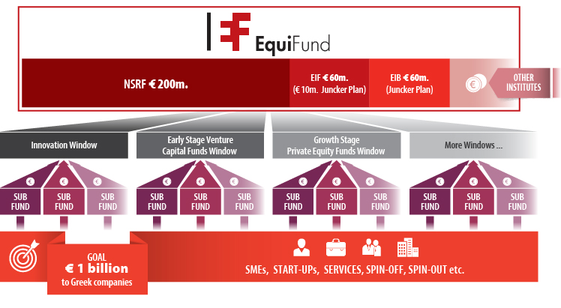
Παράθυρο Καινοτομίας (Innovation Window)
Προβλέπεται ειδικό Παράθυρο Καινοτομίας με Ταμείο/α Μεταφοράς Τεχνολογίας (Technology Transfer Fund ) και Επιτάχυνσης (Accelerator Fund) με αρχικό Π/Υ 80 εκ €.

Slide 39
Το Ταμείο Επιτάχυνσης θα εστιάζει σε ομάδες/ έργα ή/και νεοφυείς επιχειρήσεις (start-ups) οι οποίες συνδέονται με δομές στήριξης της επιχειρηματικότητας όπως θερμοκοιτίδες, Τεχνολογικά Πάρκα, Δομές στα ΑΕΙ και στα Ερευνητικά Κέντρα κ.α.
Το TT Fund θα στοχεύει έργα ή/και εταιρείες (SMEs) προερχόμενες από ΑΕΙ, Ερευνητικά κέντρα ή άλλους οργανισμούς με σημαντική ερευνητική δραστηριότητα.
Ο στόχος είναι η αξιοποίηση ερευνητικών αποτελεσμάτων που βρίσκονται σε σχετικό επίπεδο τεχνολογικής ετοιμότητας, η διαμόρφωση επιχειρηματικών σχεδίων και η εμπορική αξιοποίησή τους (ίδρυση τεχνοβλαστών spin-off, spin-out, εκμετάλλευση δικαιωμάτων ευρεσιτεχνίας, αδειών, κ.α.)

Slide 40
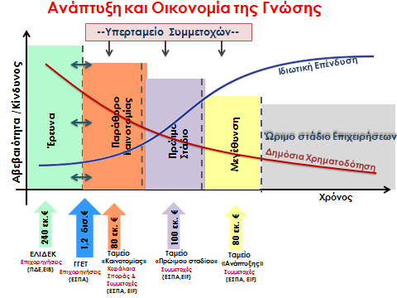
Δομές στήριξης της Καινοτομίας και της Επιχειρηματικότητας στα ΑΕΙ και τα ΕΚ

Slide 41
Δομές στήριξης της Καινοτομίας και της Επιχειρηματικότητας στα ΑΕΙ και τα ΕΚ
Ερευνητικοί φορείς (Πανεπιστήμια, ΤΕΙ και Ερευνητικά Κέντρα) υποβάλουν Σχέδια Δράσης από κοινού σε συμπράξεις.
ΣΤΟΧΟΙ
Αξιοποίηση του ερευνητικού έργου και της καινοτομίας που παράγεται στους Ερευνητικούς φορείς με προτεραιότητα:
τον προσδιορισμό και την αξιολόγηση των αποτελεσμάτων της έρευνας που έχουν προοπτική αξιοποίησης
την τεκμηρίωση και προστασία των ερευνητικών αποτελεσμάτων μέσα από διαδικασίες κατοχύρωσης της πνευματικής ιδιοκτησίας
την προώθηση και στήριξη των επιχειρηματικών σχημάτων που αναπτύσσονται.
Δικτύωση των Ερευνητικών Φορέων με φορείς χρηματοδότησης και αξιοποίησης της έρευνας
Ανάπτυξη συνεργασιών των Ερευνητικών φορέων με τον ιδιωτικό τομέα (μεταφορά τεχνολογίας προς τις επιχειρήσεις)

Slide 42
Πληροφορίες
      www.gsrt.gr
      www.eyde-etak.gr
      www.espa.gr
      www.antagonistikotita.gr/epanek/
      erevna.minedu.gov.gr/
Χουρδάκης Γιώργος
Ειδικός Επιστημονικός Σύμβουλος
Γραφείο ΑΝΥΠ Έρευνας & Καινοτομίας
gchourdakis@minedu.gov.gr

